Slide 1


BỘ CÔNG THƯƠNG
TRƯỜNG ĐẠI HỌC CÔNG NGHIỆP HÀ NỘI
KHOA ĐIỆN TỬ
------
ĐỒ ÁN TỐT NGHIỆP
“THIẾT KẾ MÔ HÌNH BĂNG CHUYỀN ĐẾM VÀ PHÂN LOẠI SẢN PHẨM THEO CHIỀU CAO SỬ DỤNG ARDUINO UNO R3”
Giáo viên hướng dẫn: ThS. Nguyễn Thị Thu Hà
Sinh viên thực hiện: Trần Bội Châu
Mã sinh viên: 2018605506

Slide 2
Nội dung thuyết trình
Tổng quan về đề tài
I
Thiết kế hệ thống
II
Kết quả đạt được
III
Hướng phát triển đề tài
IV

Slide 3
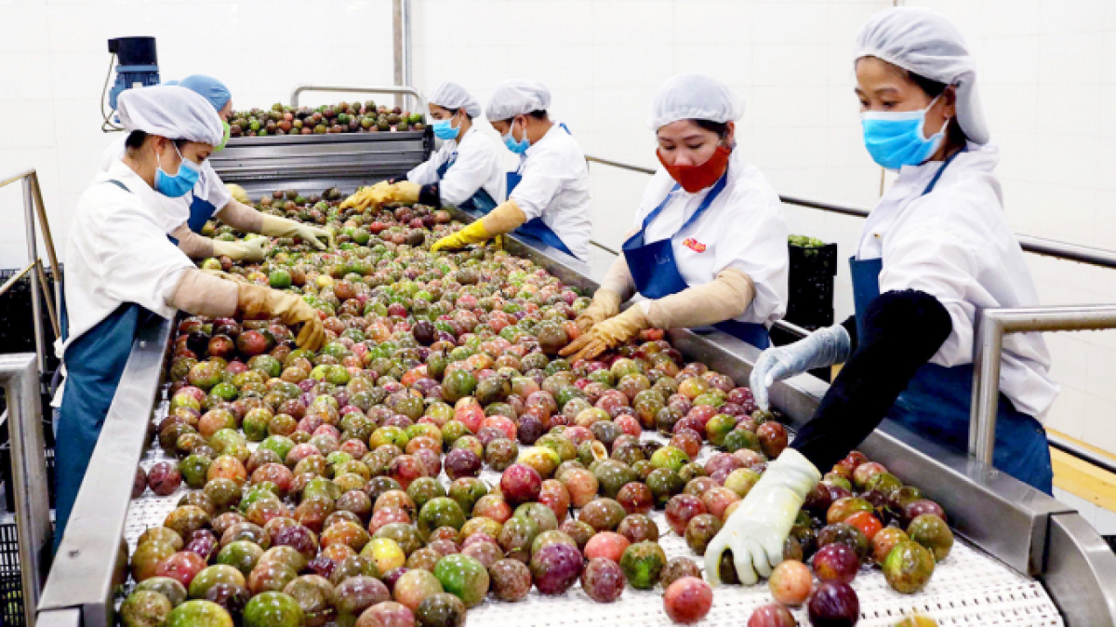
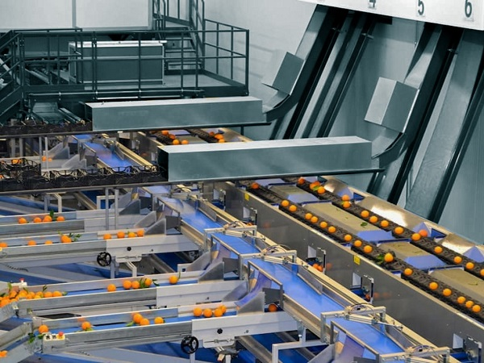
Đặt vấn đề
Phân loại sản phẩm truyền thống
Phân loại sản phẩm hiện đại
Notes:
Phương pháp phân loại sản phẩm truyền thống yêu cầu không gian làm việc rộng hơn.
Thời gian phân loại sản phẩm lâu và dễ xảy ra sai sót, nhầm lẫn.
Tốn nhiều chi phí cho việc thuê nhân công và diện tích.
Ý tưởng, giải pháp:
Xây dựng dây chuyền phân loại sản phẩm theo chiều cao nhờ cảm biến hồng ngoại nhằm chia sản phẩm ra các nhóm có cùng thuộc tính với nhau để thực hiện đóng gói hay loại bỏ sản phẩm ko đạt chất lượng.

Slide 4
Tổng quan về đề tài
Đề tài thực hiện theo dạng mô hình mô phỏng dây truyền băng tải phân loại sản phẩm theo chiều cao
Dựa trên nguyên lý thông qua cảm biến độ hồng ngoại để truyền tín hiệu cho hệ thống để biết vật cao hay thấp, tự động đẩy vật vào máng chứa sản phẩm đó

Slide 5
Các linh kiện chính sử dụng trong mạch
Arduino Uno R3
Nguồn 5V và nguồn 24V
Động cơ Servo
Băng tải và động cơ DC
Cảm biến vật cản hồng ngoại
Màn hình LCD 16x2
Module L298N

Slide 6
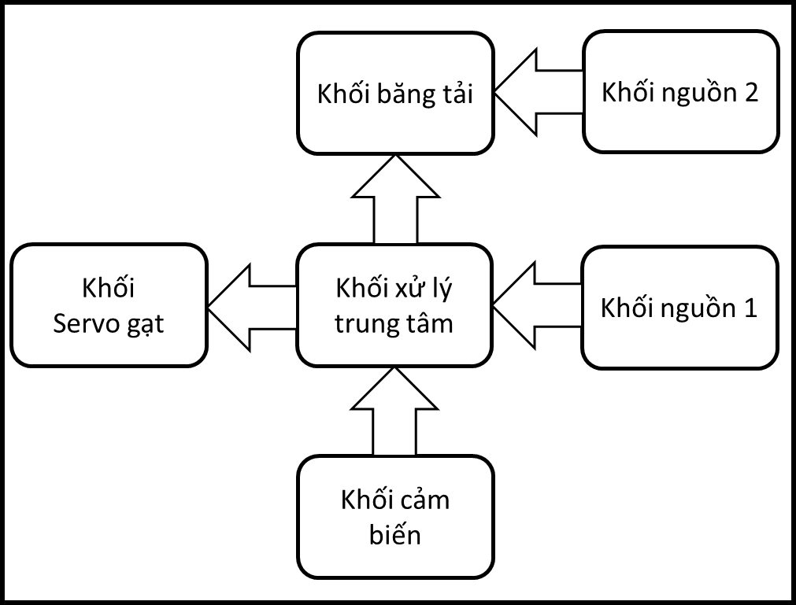
Sơ đồ khối của hệ thống

Slide 7
Sơ đồ nguyên lý hệ thống

Slide 8
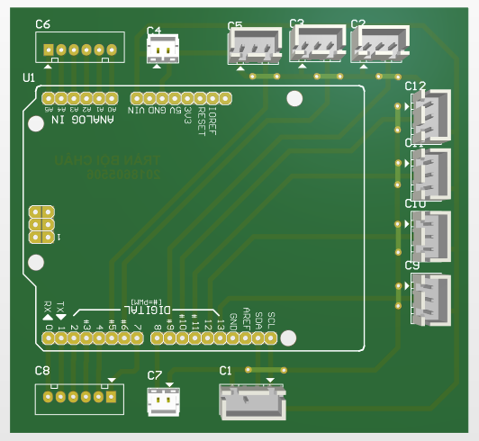
Sơ đồ mạch in
Dạng 2D
Dạng 3D

Slide 9
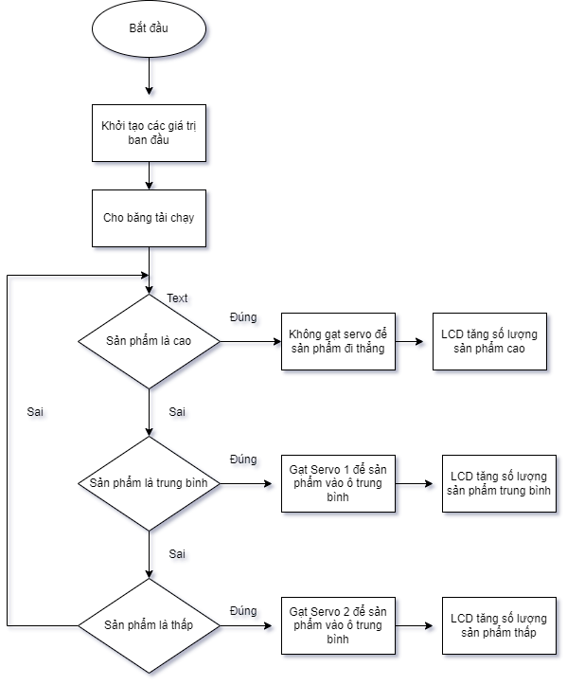
Lưu đồ thuật toán

Slide 10
Kết quả đạt được
Kết quả đạt được
Thiết kế thành công mô hình phân loại sản phẩm theo chiều cao
Giao tiếp được Arduino với LCD, servo, L298N…
Mô hình hoạt động ổn định
Phân loại thành công sản phẩm thấp, trung bình và cao

Slide 11
Hướng phát triển đề tài
Kết quả đạt được
Thiết kế với công suất cao hơn nhằm ứng dụng vào thực tế
Lưu trữ dữ liệu, điều khiển từ xa
Cải thiện các phần về cơ khí, về điều khiển
Phát triển phân loại theo nhiều dạng khác nhau

Slide 12


